Slide 1


UBND QUẬN LONG BIÊN
TRƯỜNG MẦM NON GIANG BIÊN
PHÁT TRIỂN THẨM MỸ
Đề tài: Dạy hát “Hòa bình cho bé”
Nghe hát: Bác Hồ người cho em tất cả
Lứa tuổi: 3 - 4 tuổi

Slide 2
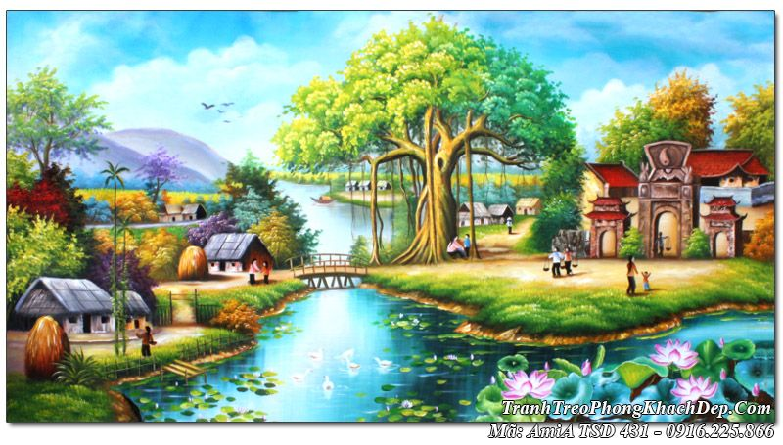

Slide 3


Bài hát:
Hòa bình cho bé

Slide 4
Trẻ hát

Slide 5
Nghe hát:
Bác Hồ người cho em tất cả

Slide 6

Vận động theo giai điệu bài hát

